Slide 1
在地亦在天
彼前2:1-10節

Slide 2
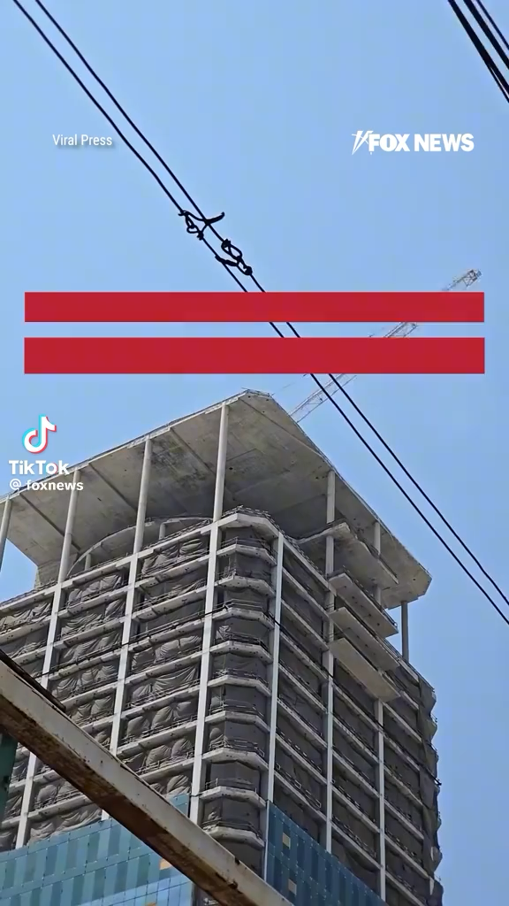
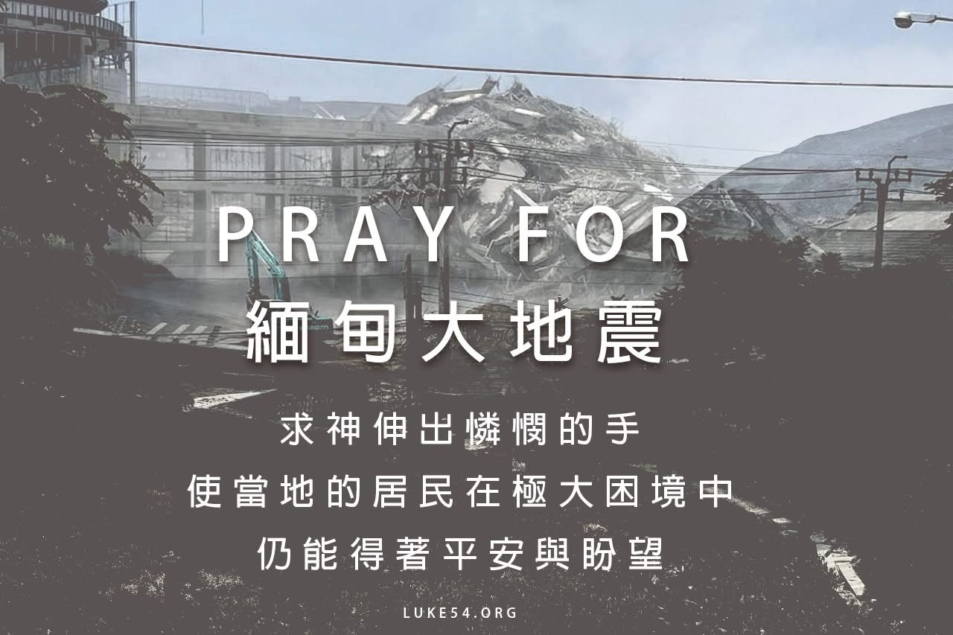
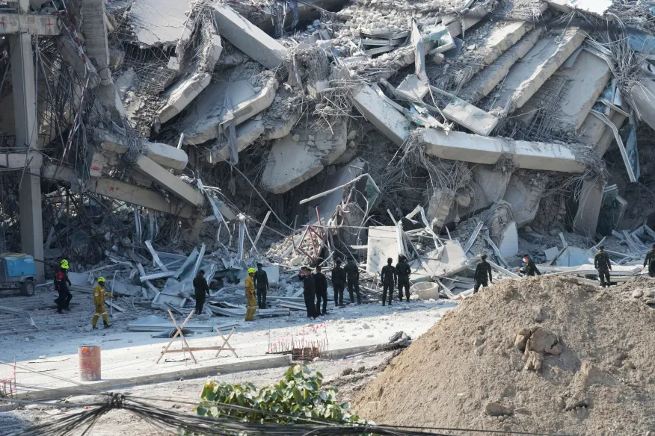
為緬甸大地震禱告

Slide 3
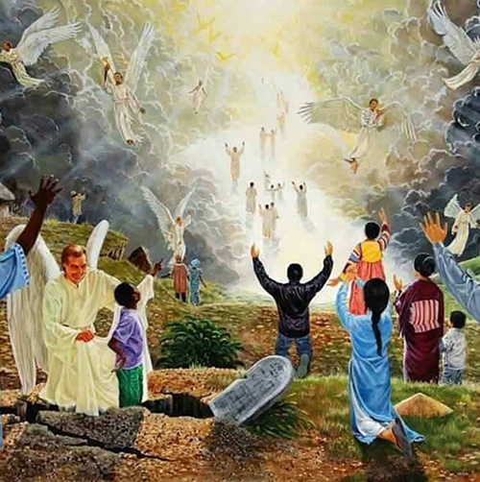
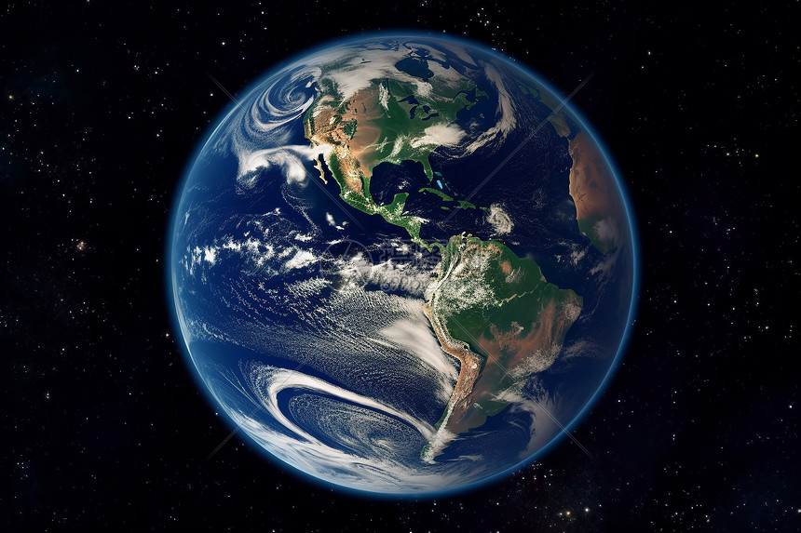
充滿張力的生活

Slide 4
在地亦在天
一、在地亦在天的生命（2:1-3）
1.棄絕舊人，分別為聖（2:1）
2.渴慕真道，靈命成長（2:2-3）
二、在地亦在天的张力（2:4-8）
1.基督的实例（2:4，6-8）
2.信徒的实例（2:5）
三、在地亦在天的使命（2:9-10）
1.多重角色，多重任務（9）
2.一個心態，走完一生（10）

Slide 5
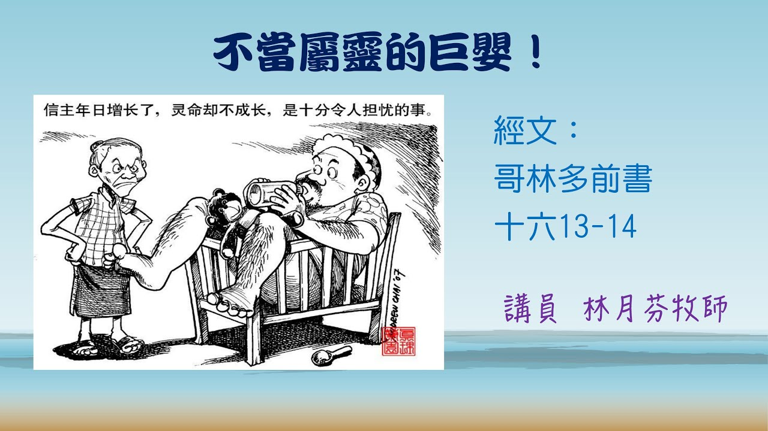
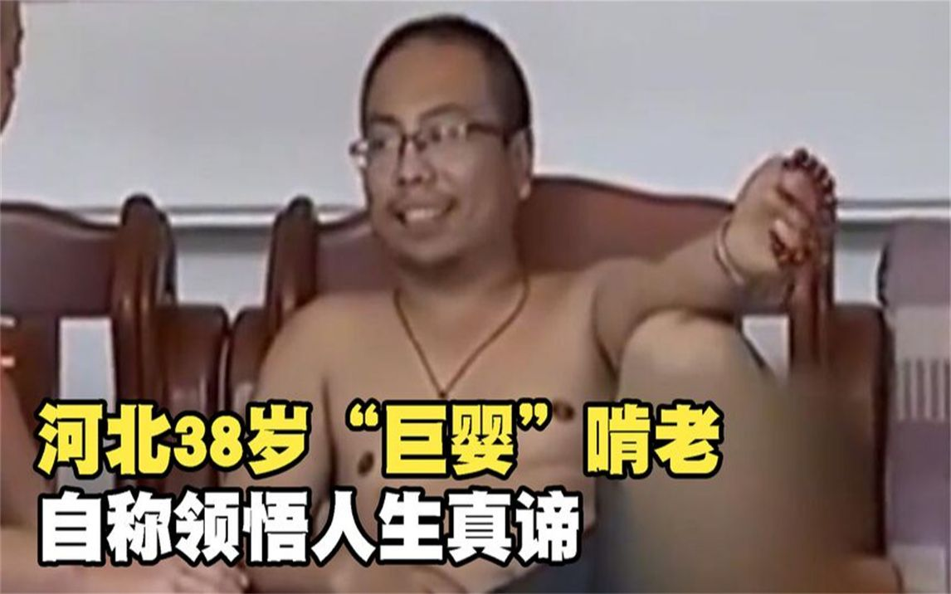

Slide 6
一、在地亦在天的生命（2:1-3）
所以，你們既除去一切的惡毒、詭詐，並假善、嫉妒，和一切毀謗的話，就要愛慕那純淨的靈奶，像才生的嬰孩愛慕奶一樣，叫你們因此漸長，以致得救。……你們若嘗過主恩的滋味，就必如此。(彼前 2:1-3 新標和合本)
因此，你們既然已經除去一切惡毒、欺詐、虛偽、嫉妒和毀謗，就要像初生的嬰兒一樣渴慕純淨的靈奶，好不斷成長，直到完全得救。因為你們嘗過主恩的滋味是何等甘美。(彼前 2:1-3 當代譯本)

Slide 7
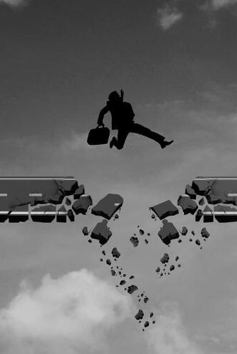
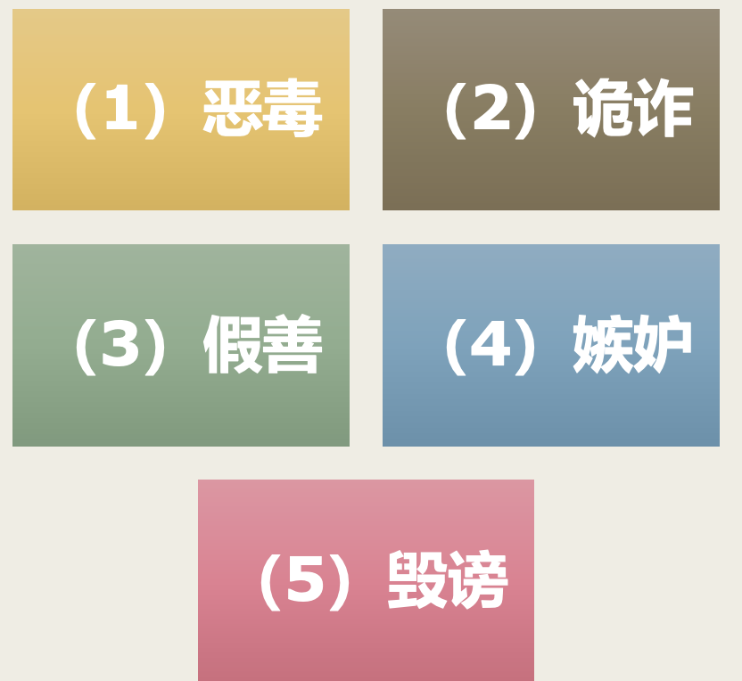
  1.棄絕舊人，分別為聖
Notes:
不把老我與主同釘十字架，它就會轄制新生命！心态、行为、语言。
（1）惡毒：惡念、害人的想法與行動。（掃羅針對大衛）
（2）詭詐：狡猾。包括行為上、言語上各種不誠實，用彎曲、取巧的手段占取別人的利益。（雅各欺騙父親得祝福）
（3）假善：偽裝、演戲。用各種表面的善行掩飾邪惡的動機與罪行。笑裏藏刀、虛情假意。（法利賽人試探耶穌）
（4）嫉妒：看見別人比自己強。容不下自己的缺點和別人的優點。
（5）譭謗：攻擊、論斷。摸黑別人、美化自己。
“你们要谨慎，恐怕因贪食醉酒并今生的思虑，累住你们的心，那日子就如同网罗忽然临到你们。”(路廿一：34)
基督徒絕不能以維持原狀、依然故我為榮；彼得力勸他的讀者們要脫去罪惡的纏擾，而專注於那能充實生命的事物。
我們必須脫去某些纏擾我們的事物：脫去的希臘原文是apothesthai有寬衣的意思。有某些事物是基督徒必須除去的，正好像人脫去髒衣服一般。

Slide 8
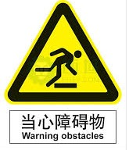
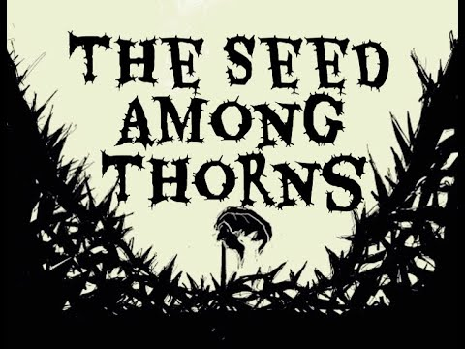
成長的前提：減去罪
因此，你們既然已經除去一切惡毒、欺詐、虛偽、嫉妒和毀謗，就要像初生的嬰兒一樣渴慕純淨的靈奶……（当代译本）
罪 一直是基督徒成長路上最大的阻礙。
可4：19 “把道擠住了”（世上的思慮、錢財的迷惑、別樣的私欲）。
Notes:
“既然……就……” 强调的是一种 合理推论，从一个确定的事实或前提，导出一个相应的责任、行动或结果。
基督徒每日要做的一門功課是：舊人、老我與主同釘十字架！
心中有道 or 心中有罪

Slide 9
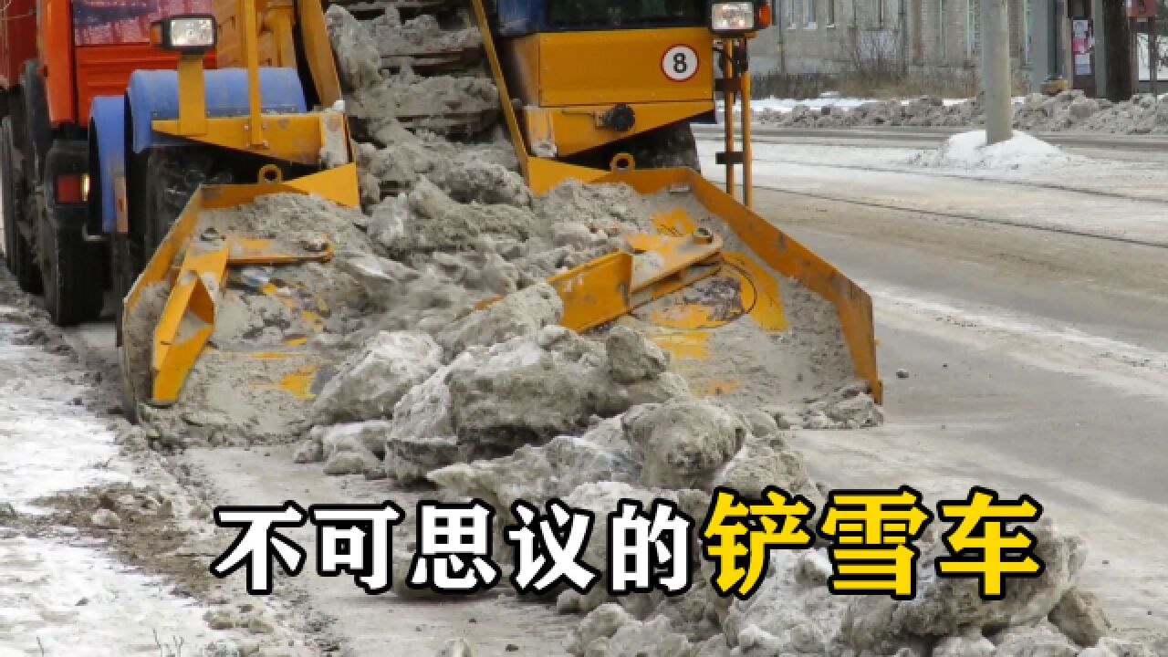
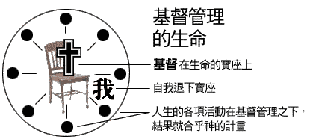
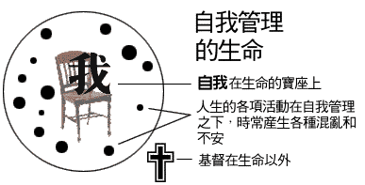

“主權爭奪戰”每天都在上演
Notes:
以色列与哈马斯之间的战争。为何会打？主要围绕主权展开的。

Slide 10
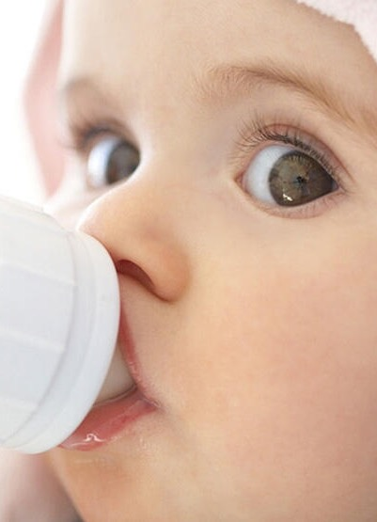
  2.渴慕真道，靈命成長（2:2-3）
就要愛慕那純淨的靈奶，像才生的嬰孩愛慕奶一樣，叫你們因此漸長，以致得救。你們若嘗過主恩的滋味，就必如此。
Notes:
大家都知道，一個孩子一晚上吃多少奶嗎？
一旦孩子長大，斷奶都是一個艱難的過程。奶癮犯了，是很痛苦的。
嬰兒吃了奶，“奶”就能在他身體中變為成長因數及免疫物質，變成血液，骨骼和力量，以致漸漸長大。嬰兒為何會長大？答案就是有奶。而且除了奶，其他都沒用。
同樣的，我們在主裏得重生的人，必需在主的恩典中長進。如何才能長進呢？要愛慕神的話，神的話就是靈奶。研讀神 的話，又遵神的命而行，就成為神聖潔的子民了。

Slide 11
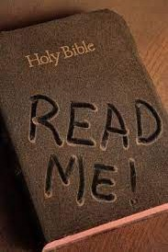
愛慕真理
愛慕：強烈地渴望。讀經不應是沈重的包袱，而是美妙的享受。
純淨 adolos vs.「詭詐 dolos」
屬靈的胃口是否“食慾不振”？
Notes:
基督徒渴望靈性成長，靈奶（神的道）是必需品（迫切性、必需性、本能性）。只有神的话语纯全无瑕，赐人生命和自由。
1、我不愛慕靈奶（神的道），是不是因為我的屬靈胃口不好（食欲不振或消化不良）？
2、神的道是純淨的真理，聖經對我是寶貴的嗎？是必需品嗎？我對神的話有本能的渴望嗎？
這書若是沒有價值】一次有一個白種人到非洲經商,見一黑人坐在樹下閱讀聖經，由人譏笑他說：『這書在我們美國已成過去的書，早已不時髦了。』意思是說：這書，美國人已看為沒有價值了，黑人一面望他，一面指著自己的肚子回答道：『這書若是沒有價值，你早已進到我肚子裏了。』因為該處的黑人頂喜歡吃白種人的肉，他們說白種肉嫩，見了就淌口水，現在因受聖經感化不再吃人，若不是聖經的能力，這白人早已被他吃到肚子裏去了。
【讀基督家譜得救】煙臺有一李友枝先生，因作生意賠本，想投北平護城河自殺，員警看見，把他趕走。因為那裏常常有人自殺，巡警巡邏森嚴。李先生後來住在一個空房裏面，那個房子住過一位財主，他的姨太人留下一堆小說。李先生在這些書堆裏翻來翻去，發現一本新約聖經，把它打開，就從基督家譜讀起，一代一代讀了下去，讀了四十二代，一代過去，一代又來，覺得人生虛幻，因而接受基督作救主。
古今中外一切人类所创造的文化著作，都是堕落且需要被救赎。譬如法家《商君书》“驭民五术”：“愚民、弱民、疲民、辱民、贫民”。
商君驭民五术：1愚民：统一思想。2弱民：国强民弱，治国之道，务在弱民。3疲民：为民寻事，疲于奔命，使民无瑕顾及他事。4辱民：一无自尊自信；二唆之相互检举揭发，终日生活于恐惧氛围中。5贫民：除了生活必须，剥夺余银余财；人穷志短。五皆不灵，杀之。

Slide 12
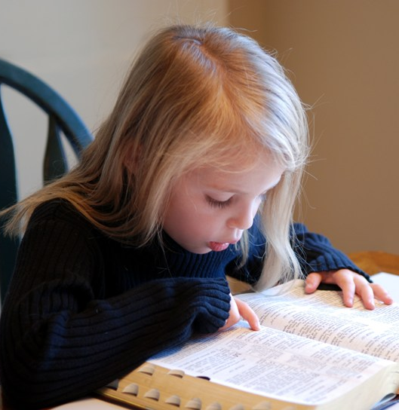
司布真说：“從來沒有人成長到一個地步不再需要读《聖經》。”
《聖經》不只是一本曾經說話的書，更是一本正在說話的書。上帝想要今天對我們說話，並且每一天透過他的話語，使我們能得著能力。
當你的《聖經》是合上的時候，就不要埋怨上帝是沈默的。
Notes:
请不要怪神在你的生命中是沈默的。

Slide 13

靈命成長的大目標
漸長: 擴大、增加、變富、升起
以致得救：指將來身体得赎（羅8：23“身體得贖”；彼前1：5“末世的救恩”；彼後1：11“豐富地進入主的國”）
“救恩”：靈魂的得救、生活的得勝、身體的得贖。
得救
得勝
得贖
Notes:
漸漸長大：因愛慕神的話，靈命日漸長大。神的話能不斷地培養、改正、修理、潔淨、更新我們的心意、看法、觀念、習慣、模式……。所謂成長涵蓋了：靈性、理智、心理、品格、社交、事奉等全方位。
以致得救：指將來的得救（羅8：23“身體得贖”；彼前1：5“末世的救恩”；彼後1：11“豐富地進入主的國”）。
“得救”在聖經神學與系統神學中的劃分：
過去靈魂的得救、現在生活的得勝、將來身體的得贖。
一個成長的畫面：理性歸回聖經、情感歸回聖愛、意志歸回神旨。
按信徒脫離滅亡得著永生來說，我們是已經得救了的，但按救恩的全部內容而論，我們事實上仍未經曆救恩的全部內容，因為救恩完滿實現是要在世代之終結才能得著的。我們為著救恩的最後完全實現而追求長進，向著那最終的榮耀目標前進。

Slide 14
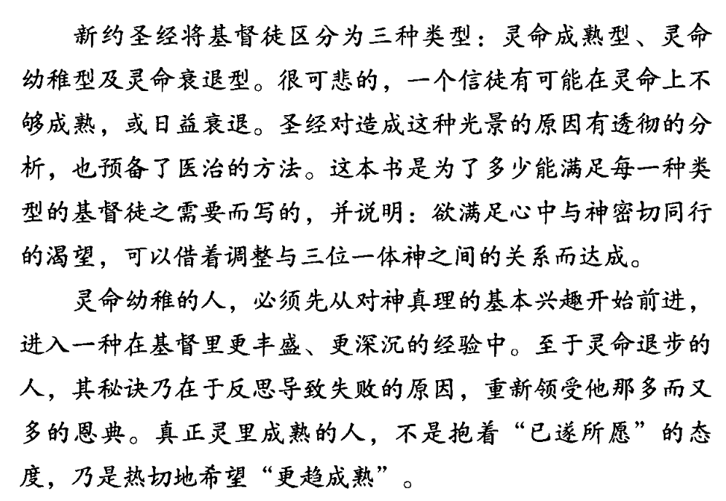
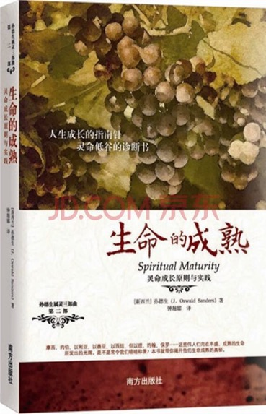
《生命的成熟》--孫德生
Notes:
一個人悔改：他向牧師認罪。他說自己偷了一根長蹶子，牧師說你認罪後把蹶子還回去就可以了。他接著說，這跟蹶子上還有一根繩，牧師說把繩子也還回去。
這個人的臉上還是沒有平安，牧師問還有什麼問題嗎？這個人深吸一口氣，說：這根繩子後面還拴著一頭牛。避重就轻
你知道靈命幼稚和衰退的標誌是什麼？就是對罪越來越不敏感，甚至找藉口為自己解脫。

Slide 15
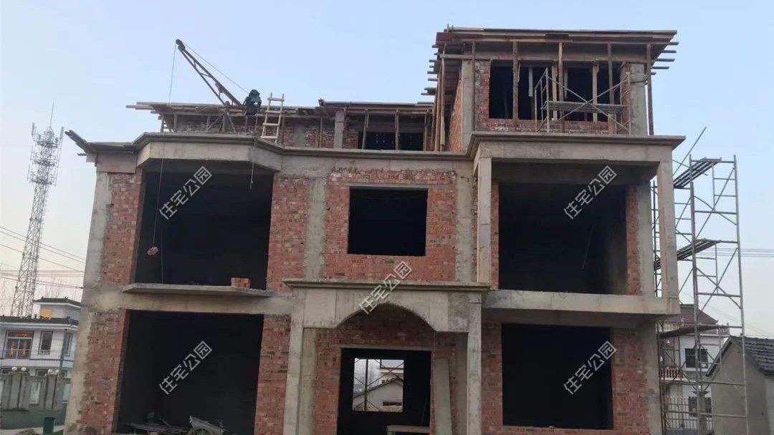
毛坯房

Slide 16

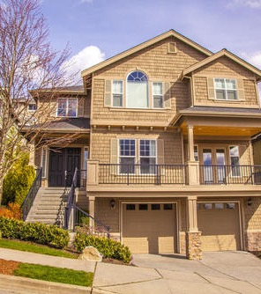
精裝修

Slide 17
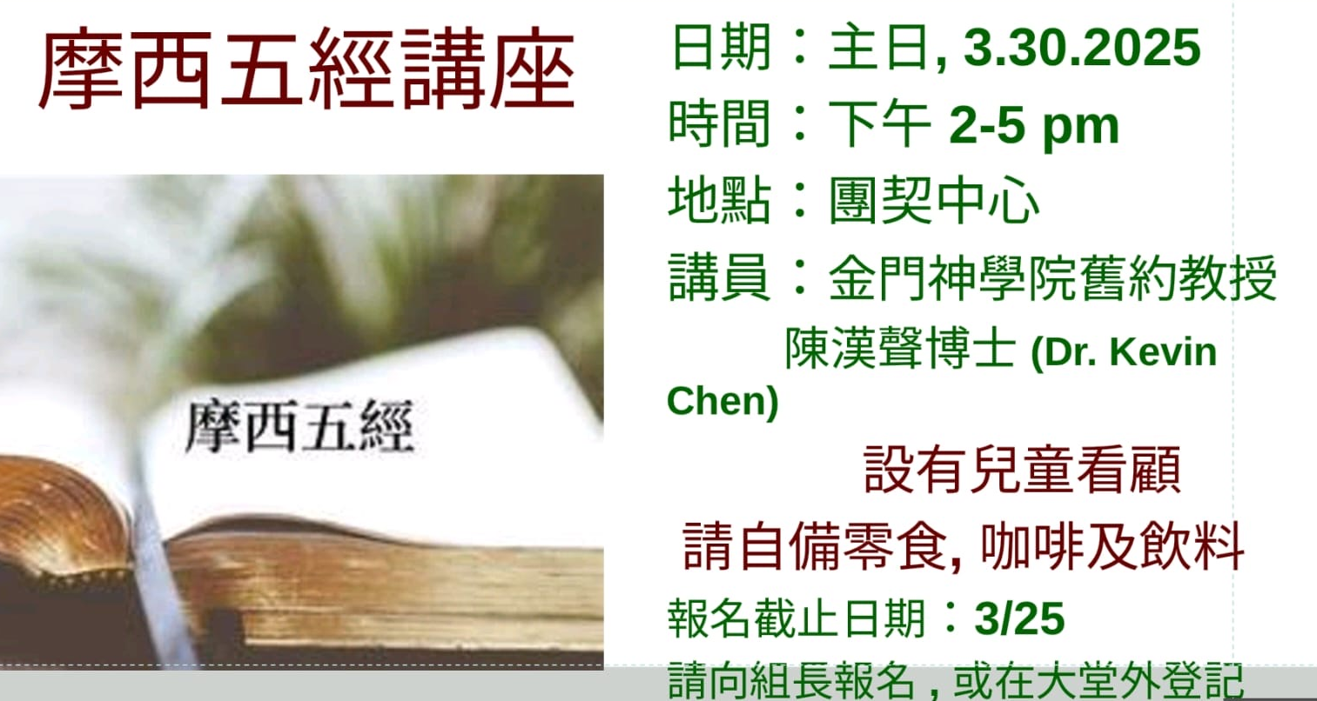
在地亦在天的生命成長路徑
1.讓讀經/默想成為習慣
2.固定加入查經小組
3.積極參加研經講座
Notes:
就要愛慕那純淨的靈奶，像才生的嬰孩愛慕奶一樣，叫你們因此漸長，以致得救。你們若嘗過主恩的滋味，就必如此。
灵命成长也是主的恩典。你想品尝这种主恩的滋味吗？

Slide 18
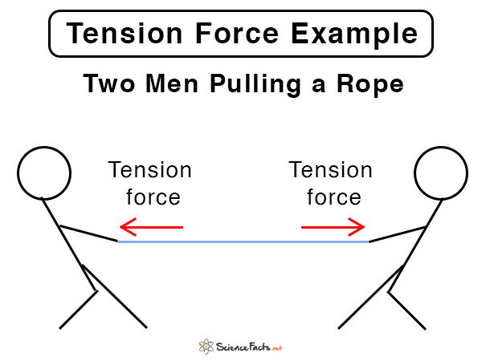

二、在地亦在天的張力（2:4-8）
張力（Tension），物理學概念，指的是將某物拉緊的行為或過程。
  任何類型的緊張狀態。
——From The American Heritage® Dictionary of the English Language, 5th Edition.

Slide 19
1.基督的实例
主乃活石，固然是被人所棄的，卻是被神所揀選、所寶貴的。因為經上說：看哪，我把所揀選、所寶貴的房角石安放在錫安；信靠他的人必不至於羞愧。所以，他在你們信的人就為寶貴，在那不信的人有話說：匠人所棄的石頭已作了房角的頭塊石頭。又說：作了絆腳的石頭，跌人的磐石。他們既不順從，就在道理上絆跌；他們這樣絆跌也是預定的。(彼前2:4,6-8 )

Slide 20
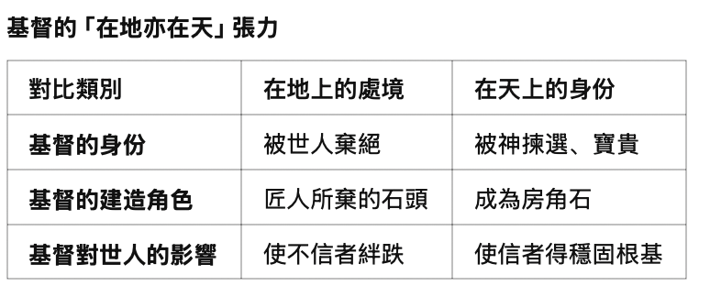
Notes:
世界弃绝基督和基督徒，神却拣选他们。
• 世界认为基督和福音是绊脚石，神却使基督成为房角石。
• 不信者跌倒，而信徒得胜并承受荣耀。
这一切告诉基督徒， 尽管地上的现实充满挑战，但天上的应许是真实的，他们应当持守信仰，仰望神的计划！

Slide 21
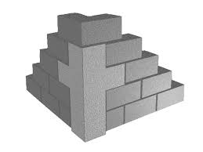
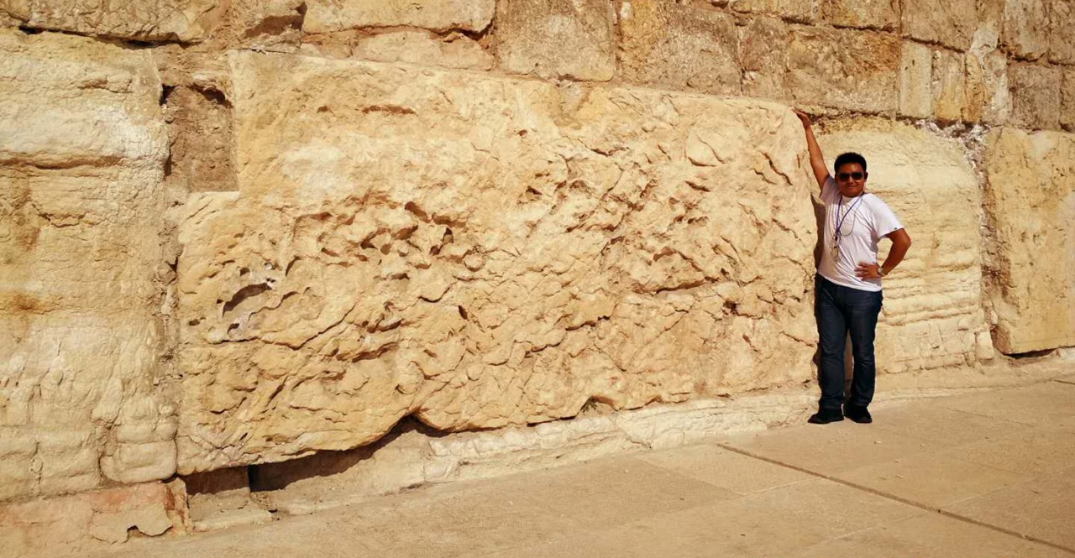
基督是信仰的基石 （4，6-8）
賽28:16節，8:14節，詩118:22節
活石：象徵基督是有生命力的根基，他是永生賞賜者。
房角石：象徵基督決定整個建築（教會）的穩定和方向；他是信仰奠基者。
磐石：象徵基督是教會堅固的根基；他是救恩保障者。
Notes:
成熟的属灵生命来自于有稳固的根基。
就考古學的角度來說，石頭可能是人類最早用來作為工具的自然物質。考古學家說，大約在兩百五十萬到二十萬年以前，人類就懂得拿石頭來作事。原始人在打架或打獵時，隨手拿起石頭來砍或砸，考古學家就把這樣的工具稱為砍砸器。今天這個科技發達的時代，石頭還是人類生活中不能不用的物質，而且用途之多超過我們的想像。
耶穌基督說：“我就是道路、真理、生命，若不借著我，沒有人能到父那裏去！”
彼得說：“除他以外，別無拯救。因為在天下人間沒有賜下別的名，我們可以靠著得救。”

Slide 22
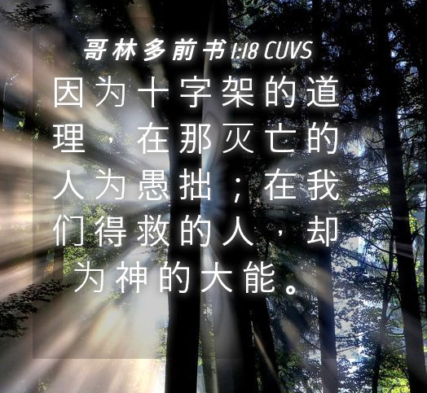
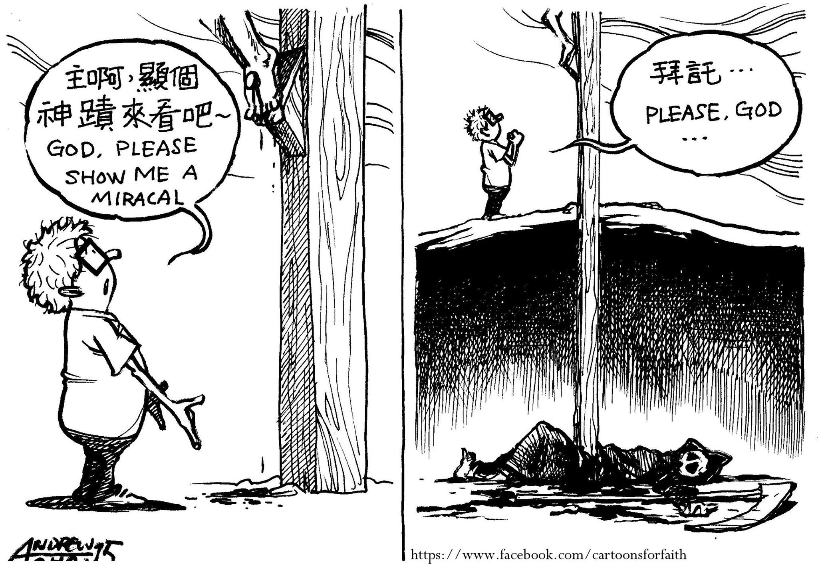
Notes:
因為十字架的道理，在那滅亡的人為愚拙；在我們得救的人，卻為神的大能。就如經上所記：我要滅絕智慧人的智慧，廢棄聰明人的聰明。智慧人在哪裏？文士在哪裏？這世上的辯士在哪裏？神豈不是叫這世上的智慧變成愚拙嗎？世人憑自己的智慧，既不認識神，神就樂意用人所當作愚拙的道理拯救那些信的人；這就是神的智慧了。猶太人是要神蹟，希臘人是求智慧，我們卻是傳釘十字架的基督，在猶太人為絆腳石，在外邦人為愚拙；但在那蒙召的，無論是猶太人、希臘人，基督總為神的能力，神的智慧。因神的愚拙總比人智慧，神的軟弱總比人強壯。(哥林多前書 1:18-25)

Slide 23
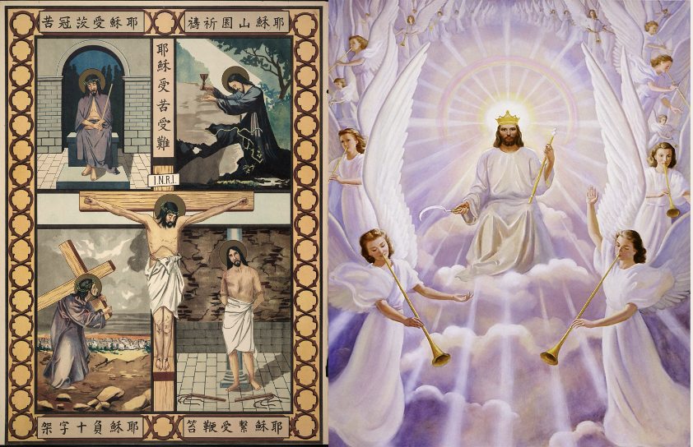

從神的眼光看基督，產生了信心與永生。
從人的眼光看基督，產生了嫌棄與永死。
你用什么眼光看耶稣基督？
Notes:
太初有道，道與神同在，道就是神。生命在他裏頭，這生命就是人的光。光照在黑暗裏，黑暗卻不接受光。那光是真光，照亮一切生在世上的人。他在世界，世界也是藉著他造的，世界卻不認識他。他到自己的地方來，自己的人倒不接待他。凡接待他的，就是信他名的人，他就賜他們權柄作神的兒女。(約翰福音 1:1,4-5,9-12 新標和合本)

Slide 24
2.信徒的实例
你們來到主面前，也就像活石，被建造成為靈宮，作聖潔的祭司，藉著耶穌基督奉獻神所悅納的靈祭。彼前2:5

Slide 25
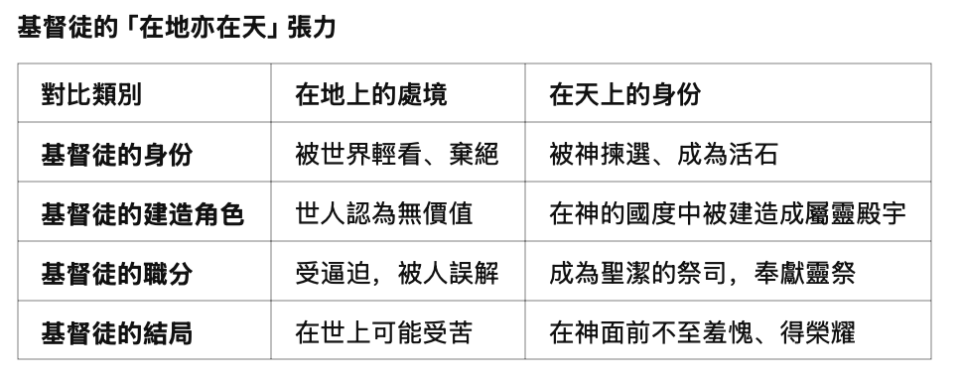

Slide 26

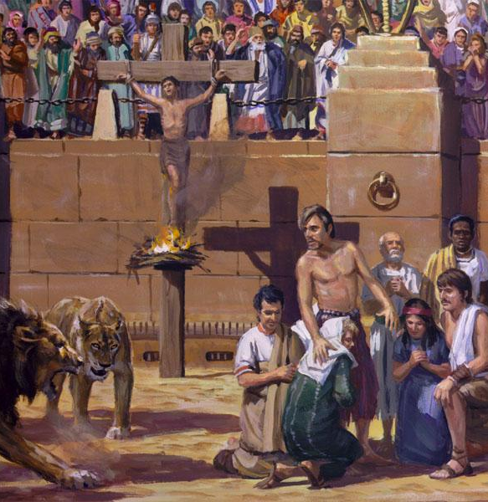
親愛的弟兄啊，有火煉的試驗臨到你們，不要以為奇怪（似乎是遭遇非常的事），倒要歡喜；因為你們是與基督一同受苦，使你們在他榮耀顯現的時候，也可以歡喜快樂。你們若為基督的名受辱罵，便是有福的；因為神榮耀的靈常住在你們身上。(彼得前書 4:12-14)
Notes:
逼迫是常态，平安是假象。这个世界的真相是：世界不可能有平安。平安不过是表面的、短暂的假象，是国家暴力机器高压之下的暂时的特别情况而已。狂风暴雨马上来。正如我们现在所看到的。

Slide 27

基督徒“在地亦在天”的張力
生活的張力：活在世界 vs. 不屬世界
價值觀的張力：屬世的標準 vs. 屬天的標準
身份的張力：被世界棄絕 vs. 被神揀選
使命的張力：地上的公民 vs. 天上的國民
終極歸宿的張力：现今的寄居 vs. 未來的榮耀
Notes:
「世人若恨你們，你們知道，恨你們以先已經恨我了。你們若屬世界，世界必愛屬自己的；只因你們不屬世界，乃是我從世界中揀選了你們，所以世界就恨你們。你們要記念我從前對你們所說的話：『僕人不能大於主人。』他們若逼迫了我，也要逼迫你們；若遵守了我的話，也要遵守你們的話。(約翰福音 15:18-20 新標和合本)
信徒要学习在张力中活出平衡，既忠于天上的身份，也履行地上的使命；既期待将来的荣耀，也在当下荣耀神。

Slide 28
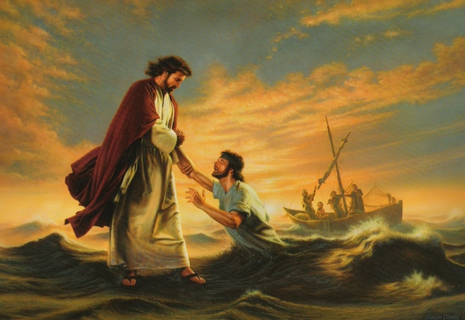
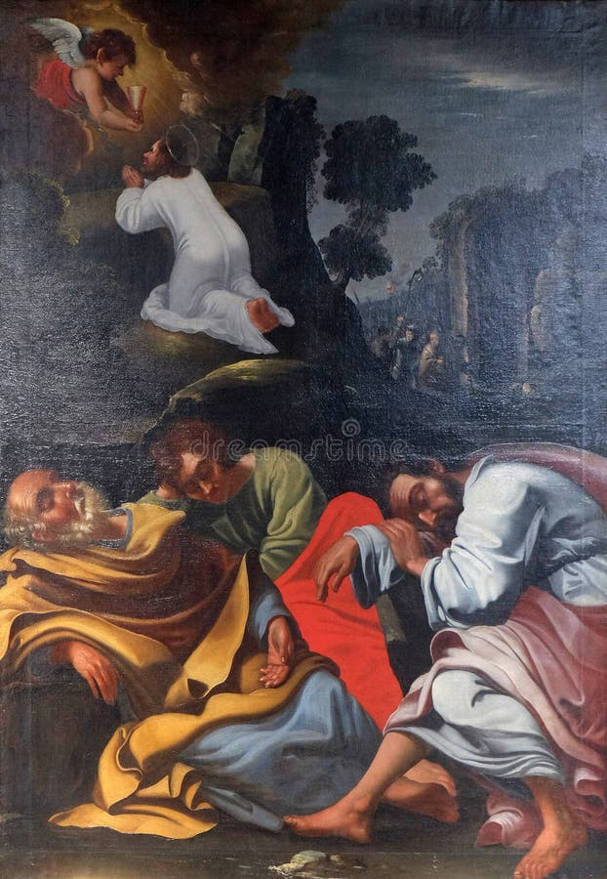
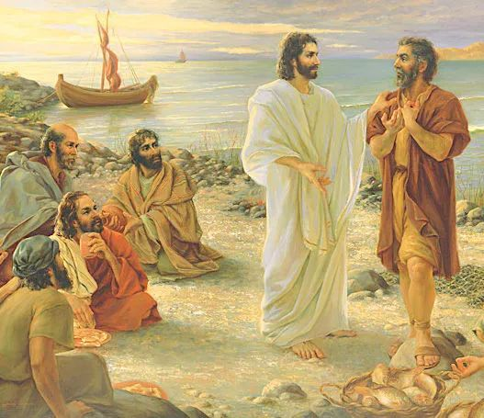
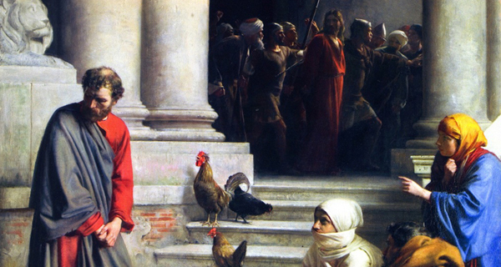
認識張力实存的必要性
Notes:
认识张力，才能活出成熟的基督徒生命
基督徒如果不了解这些张力，容易：
1. 对现实的困难感到迷茫，甚至怀疑神的信实。
2. 走向极端，要么过度属世，要么脱离现实。
如果只关注天上的荣耀，而忽视地上的责任，就会缺乏宣教的动力和社会责任感。
如果只关注地上的责任，而忽视天上的盼望，就容易变得功利主义，甚至沮丧绝望。
3. 失去属灵的成长动力，缺乏面对试炼的信心。
但当信徒认识这些张力，他们就能：
✅ 在失败中坚定信仰，不因自己的软弱，外部的拒绝而灰心。
✅ 在人群中发挥影响力，活出圣洁，成为光和盐，传递安慰的信息（如彼前一书）
✅ 在困境中充满盼望，知道最终神必坚固。

Slide 29
從彼得的經歷學習功課：
勇敢面對失敗，不因跌倒而放棄。
堅守在地亦在天的生命觀。
活在自己的處境中，但更活在基督的統管下。在文化衝突中持守信仰，不妥協真理；在物質豐富中仰望天國，不被世俗價值觀影響；在自由社會中順服神，不陷入屬靈獨行俠； 在軟性逼迫中，勇敢見證基督。
依靠基督的十架大愛重新得力。
Notes:
彼得的生命充满了**“在地亦在天”**的张力：他曾经软弱、跌倒，但最终成为教会的支柱。
勇敢面對失敗，不因跌倒而放棄。失敗不是終點，而是成長的機會。 在信仰中跌倒時，不要自暴自棄，而要悔改並繼續前行。
堅持在地亦在天的生命觀。時刻提醒自己是寄居的客旅，無論順境或逆境，忠心持守信仰，知道神掌權，也盼望基督再來。培養永恆的眼光與格局。
活在自己的處境中，但更活在基督的統管下。在文化衝突中持守信仰，不妥協真理；在物質豐富中仰望天國，不被世俗價值觀影響；在自由社會中順服神，不陷入屬靈獨行俠； 在軟性逼迫與福音使命之間，勇敢見證基督。
依靠基督的十架大愛重新得力。基督徒常面对信仰与现实的张力、生活的重担、世界的诱惑以及属灵争战。然而，真正的力量并不来自我们自己的努力，而是源于基督的十架大爱。

Slide 30
三、在地亦在天的使命（2:9-10）
惟有你們是被揀選的族類，是有君尊的祭司，是聖潔的國度，是屬神的子民，要叫你們宣揚那召你們出黑暗入奇妙光明者的美德。你們從前算不得子民，現在卻作了神的子民；從前未曾蒙憐恤，現在卻蒙了憐恤。(彼得前書 2:9-10 新標和合本)
但你们是蒙拣选的族群，是君尊的祭司，是圣洁的国度，是上帝的子民，因此你们可以宣扬上帝的美德。祂曾呼召你们离开黑暗，进入祂奇妙的光明。从前你们不是上帝的子民，现在却做了祂的子民；从前你们未蒙怜悯，现在却蒙了怜悯。(彼得前书 2:9-10 当代译本)

Slide 31
1.多重角色，多重任務（9）
被選的族類
君尊的祭司
聖潔的國度
屬神的子民
神榮的信使

Slide 32
多重角色與任务
被選的族類：被神揀選選民；堅守呼召，以神家為榮。
君尊的祭司：象徵君王與祭司；活出尊貴，作双國紐帶。
聖潔的國度：接受神權統管；與世分別，迎候神國降臨。
屬神的子民：融入基督身體；盟約子民，聯於元首基督。
神榮的信使：象徵先知職份；言宣身行，見證真神美善。

Slide 33
  2.一個心態，走完一生（10）
你們從前算不得子民，現在卻作了神的子民；從前未曾蒙憐恤，現在卻蒙了憐恤。(彼得前書 2:10)
你們既作順命的兒女，就不要效法從前蒙昧無知的時候那放縱私慾的樣子。(彼得前書 1:14)
你們從前好像迷路的羊，如今卻歸到你們靈魂的牧人監督了。(彼得前書 2:25)
你們存這樣的心，從今以後就可以不從人的情慾，只從神的旨意在世度餘下的光陰。(彼得前書 4:2)

Slide 34

“感恩”&“在地亦在天”的使命
“過去 vs. 現在”
感恩的心：源於對救恩的珍惜。
感恩的行動：活出更新的生命。
感恩的影響：一生跟隨不改變。
“那些忘记过去的人，注定要重蹈覆辙。” （乔治·桑塔亚那）
Notes:
强调生命的转变
突出救恩的伟大
提醒基督徒不再回头
我感谢那给我力量的我们主基督耶稣，因他以我有忠心，派我服侍他。我从前是亵渎 神的，逼迫人的，侮慢人的，然而我还蒙了怜悯，因我是不信、不明白的时候而作的。并且我主的恩是格外丰盛，使我在基督耶稣里有信心和爱心。“基督耶稣降世，为要拯救罪人。”这话是可信的，是十分可佩服的。在罪人中我是个罪魁。然而我蒙了怜悯，是因耶稣基督要在我这罪魁身上显明他一切的忍耐，给后来信他得永生的人作榜样。但愿尊贵、荣耀归与那不能朽坏、不能看见、永世的君王、独一的 神，直到永永远远。阿们！(提摩太前书 1:12-17 和合本)

Slide 35
……僕人照所吩咐的去做，主人還謝謝他嗎？這樣，你們做完了一切所吩咐的，只當說：『我們是無用的僕人，所做的本是我們應分做的。』」
(路加福音 17:7-10)

Slide 36
充滿張力的生活

Slide 37
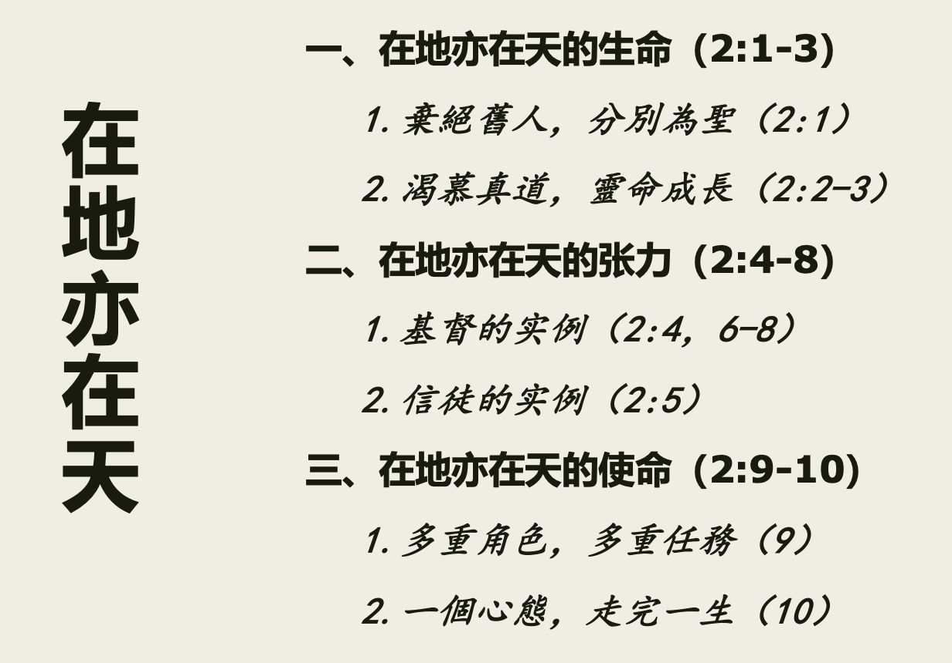
結語：你我是怎麼樣的基督徒？
我是渴慕成長的基督徒嗎？
我是在充滿鬥志的基督徒嗎？
我是以感恩服侍的基督徒嗎？
我是屬“靈”的基督徒，还是屬“零”的基督徒？

